Slide 1
БЮДЖЕТ ДЛЯ ГРАЖДАН
к проекту Закона о бюджете
Карачаево-Черкесской Республики
на 2016 год

Slide 2
Оглавление
1.Прогноз социально-экономического развития КЧР на 2016-2018 гг.
1.1. Численность населения…………………………………………………………………………………………..5
1.2. Демографическая ситуация населения в КЧР…………………………………………………………6
1.3. Валовой региональный продукт………………………………………………………………………….….7
1.4. Индекс потребительских цен…………......……………………………………………………………..…..7
1.5. Труд и занятость………………………………………………………………………………………………..…..8
1.6.Доходы населения………………………………………………………………….....….………………….......9
2. Сведения об общем объеме доходов и расходов
консолидированного бюджета ……………………………………………………….….….10
3. Планируемый объем поступлений налоговых
и неналоговых доходов на 2016г.……………………………………………………………..11
3.1. Виды налоговых льгот, установленных законами КЧР………………………………………13
3.2. Источники доходов бюджета КЧР……………………………………………………………………….14
3.3. Доходы от использования имущества, находящегося в
государственной собственности……………………………………………………………………..……15
3.4. Распределение налогов по уровням бюджета……………………………………………………...16

Slide 3
4. Планируемый объем расходов КЧР на 2016…………………….………......17
4.1. Общегосударственные вопросы……………………………………………..….…………………………..18
4.2. Образование………………………………………………………………………………................……………19
4.3. Здравоохранение………………………………………………………………………………………..………..20
4.4. Социальная политика…………………………………………………………………………….…………….21
4.5. Средства массовой информации………………........……………………………………….……………21
4.6. Национальная экономика………………………………………………………………………….…………22
4.7. Национальная безопасность и
правоохранительная деятельность……………………………………………………….................…23
4.8. Национальная оборона………………………………………………………………………………………...23
4.9. Жилищно-коммунальное хозяйство………………………………………………………………..……24
4.10.Охрана окружающей среды…………………………………………………………………………….......24
4.11.Физическая культура и спорт……………………………………………..………………………….........24
4.12.Культура и кинематография…………….....………………………………………………………..……..24
4.13.Межбюджетные трансферты………………………………………………………………..……..……....26
4.14.Обслуживание государственного долга…………………………………………….................…...26
5. Планируемые расходы на реализацию
государственных программ КЧР…………..……………………………….……....28

Slide 4
6. Сведения о планируемых к финансированию
за счет средств республиканского бюджета
на 2016 г социально - значимых проектах КЧР………………….......……48
7. Структура и динамика государственного долга
КЧР за период 2014-2016гг………………………..………………………….……..49

Slide 5
Прогноз социально-экономического развития КЧР
на 2016 и плановый период 2017 и 2018 годов
Численность населения (среднегодовая) тыс.чел.

Slide 6
Демографическая ситуация населения
в Карачаево-Черкесской Республике
Показатели | 2014 | Оценка 2015 | Прогноз 2016 | Прогноз 2017 | Прогноз 2018
Ожидаемая продолжительность жизни при рождении (число лет) | 73,91 | 73,91 | 74,21 | 74,58 | 75,02
Общий коэффициент рождаемости (число род. на 1000 чел. насел) | 13,50 | 13,51 | 13,57 | 13,64 | 13,71
Общий коэффициент смертности (число умерших на 1 000 чел. насел) | 13,50 | 13,51 | 13,57 | 13,64 | 13,71
Коэффициент естественного прироста населения (на 1 000 чел. насел) | 3,80 | 3,78 | 3,78 | 3,84 | 3,96
Число прибывших на территорию региона (тыс. чел) | 6,300 | 6,306 | 6,311 | 6,331 | 6,332
Число выбывших с территории региона (тыс. чел) | 8,842 | 8,333 | 8,815 | 8,793 | 8,774
Коэффициент миграционного прироста (на 10 000 чел. насел.) | -54,15 | -53,96 | -53,56 | -52,70 | -52,31

Slide 7
Валовой региональный продукт

Slide 8
Труд и занятость
Показатели | 2014 | Оценка 2015 | Прогноз 2016 | Прогноз 2017 | Прогноз 2018
Численность экономически активного населения, тыс. чел | 198,70 | 200,90 | 201,70 | 202,00 | 202,40
Среднегодовая численность занятых в экономике, тыс. чел | 169,10 | 169,72 | 170,85 | 171,54 | 172,24
Среднемесячная номинальная начисленная заработная плата в целом по региону, тыс. руб | 19,750 | 20,871 | 22,499 | 24,546 | 26,657
Среднемесячная номинальная начисленная заработная плата в целом по региону, % к предыдущ. году | 110,60 | 105,70 | 107,80 | 109,10 | 108,60

Slide 9
Доходы населения
Показатели | 2014 | Оценка 2015 | Прогноз 2016 | Прогноз 2017 | Прогноз 2018
Доходы от предпринимательской деятельности, млн. руб | 7 551,45 | 8 344,36 | 10 211,66 | 11 386,00 | 12 695,39
Оплата труда ,млн. руб | 29 284,91 | 32 359,82 | 36 081,20 | 40 230,54 | 44 857,05
Доходы от собственности, млн.руб | 552,55 | 610,56 | 907,70 | 1 012,09 | 1 128,48
Социальные выплаты, млн.руб в т.ч.: | 19 891,63 | 21 980,26 | 24 281,06 | 27 073,38 | 30 186,82
пенсии | 13 986,84 | 15 456,52 | 17 074,44 | 19 038,00 | 21 227,37
пособия и социальная помощь | 5 824,27 | 6 435,82 | 7 235,76 | 8 067,87 | 8 995,67
стипендии | 79,57 | 87,92 | 97,12 | 108,29 | 120,75
Реальные денежные доходы населения, в % к предыдущ году | 103,60 | 93,25 | 103,91 | 105,69 | 106,49
Среднедушевые денежные доходы (в месяц) , руб | 16 347,30 | 18 110,84 | 20 224,25 | 22 572,25 | 25 181,00
Средний размер назначенных пенсий,руб | 9 397,80 | 10 892,05 | 11 806,98 | 12 704,31 | 13 669,84
Реальный размер назначенных пенсий, в % к предыдущему году | 94,70 | 95,50 | 101,03 | 101,99 | 102,77
Величина прожиточного минимума (в среднем на душу населения), руб | 7 120,00 | 9 170,56 | 10 023,42 | 10 574,71 | 11 632,18
Численность населения с денежными доходами ниже величины прожиточного минимума, % от общей числ. насел | 19,30 | 19,20 | 19,00 | 18,80 | 18,60

Slide 10
Прогнозируемый объем доходов и расходов Карачаево-Черкесской Республики на 2016 г, тыс. руб
13 382 005,9
13 382 005,9
Доходы
Расходы

Slide 11
Планируемый объем поступлений налоговых и неналоговых доходов республиканского бюджета КЧР 2016., млн.руб

Slide 12
Транспортный налог 154
Налог на имущество организаций 359
Налог на игорный бизнес 0,3
Акцизы
на алкогольную продукцию 14
Доходы от уплаты акцизов на нефтепродукты 856
Д
Налог на имущество
513 млн.руб
Акцизы 870 млн.руб

Slide 13
Виды налоговых льгот, установленных законами КЧР, действующие в 2016 году
Налог на имущество организаций
Закон КЧР от 26.11.2003 № 57-РЗ "О налоге на имущество организаций"
Транспортный налог
Закон КЧР от 27.11.2002 № 46-РЗ
"О транспортном налоге"
Налог на прибыль организаций
Закон КЧР от 30.11.2015 №85-РЗ
"Об установлении пониженных налоговых ставок"
Упрощенная система налогообложения
Закон КЧР от 30.11.2015 №85-РЗ
"Об установлении пониженных налоговых ставок"
Патентная система налогообложения
Закон КЧР от 27.11.2012
№ 91-РЗ "О патентной системе налогообложения»

Slide 14
Источники доходов бюджета
Налоговые доходы
Налоги на прибыль (доходы)
Налоги на товары (работы, услуги),реализуемые на территории РФ
Налоги на совокупный доход
Налоги на имущество
Налоги, сборы и регулярные платежи за пользование природными
Ресурсами
Государственная пошлина
Задолженность и перерасчеты
по отмененным налогам,
сборам и иным
обязательным платежам
Безвозмездные поступления
Безвозмездные поступления от других бюджетов бюджетной системы
Неналоговые доходы
Доходы
от использования имущества,
находящегося в государственной
и муниципальной собственности
Платежи при пользовании
природными ресурсами
Доходы от оказания
платных услуг (работ) и
компенсации затрат государства
Доходы от продажи материальных и
нематериальных активов
Административные платежи и сборы
Штрафы, санкции, возмещение ущерба
Прочие неналоговые доходы
Поступления (перечисления) по
урегулированию расчетов
между бюджетами
бюджетной системы РФ

Slide 15
Доходы от использования имущества, находящегося в госсобственности 11,6 млн.руб
Платежи от государственных унитарных предприятий
2,0
Прочие доходы от использования имущества и прав, находящегося в государственной собственности
5 ,5
Доходы
от сдачи в аренду имущества, находящегося в оперативном управлении органов гос. власти 0,2
Доходы, получаемые в виде арендной платы за земли после разграничения государственной собственности на землю
3,0
Проценты, полученные от предоставления бюджетных кредитов внутри страны 1,0

Slide 16
Распределение налогов
по уровням бюджета КЧР

Slide 17
Планируемые расходы КЧР на 2016, тыс.руб
Образование 3 438 933,8
Обслуживание государственного и муниципального долга 410 077,2
Межбюджетные трансферты бюджетам субъектов РФ и МО 1 071 520,2
Средства массовой информации 55 593,1
Физическая культура и спорт 53 966,2
Социальная политика 2 569 755,0
Культура, кинематография 191 584,7
Охрана окружающей среды 34 110,9
Общегосударственные вопросы 744 908,6
Жилищно-коммунальное хозяйство 358 252,3
Национальная экономика 1 903 377,1
Национальная безопасность и правоохранительная деятельность 54 826,1
Национальная оборона 9 738,5
ВСЕГО 13 382 005,9
Здравоохранение 2 485 362,2

Slide 18
Общегосударственные вопросы
744 908,6 тыс.руб
Обеспечение деятельности финансовых, налоговых и таможенных органов и органов финансового (финансово-бюджетного) надзора
64 466,5
Фундаментальные исследования
25 572,8
Резервные фонды
9 164,8
Другие общегосударственные вопросы
376 679,0
Обеспечение проведения выборов и референдумов
22 674,3
Судебная система
42 826,0
Функционирование Правительства РФ, высших исполнительных органов государственной власти субъектов РФ, местных администраций
103 184,9
Функционирование законодательных органов государственной власти и представительных органов муниципальных образований
99 173,8
Функционирование высшего должностного лица субъекта РФ и муниципального образования
1 166,5

Slide 19
Образование
3 438 933,8 тыс.руб
Дошкольное образование
807 954,0
Профессиональная подготовка, переподготовка и повышение квалификации
25 187,2
Высшее и послевузовское профессиональное
образование
762,2
Молодежная политика и оздоровление детей
7 741,4
Другие вопросы в области образования
104 438,2
Среднее профессиональное образование
406 152,8
Общее образование
2 086 698,0

Slide 20
Здравоохранение
2 482 362,2 тыс.руб
Стационарная медицинская помощь
301 600,5
Амбулаторная помощь
74 719,1
Медицинская помощь в дневных
стационарах всех типов
3 631,8
Заготовка, переработка, хранение и обеспечение безопасности донорской крови и её компонентов
19 757,2
Другие вопросы в области здравоохранения
2 085 653,6
ОМС
1 902 581,3

Slide 21
Социальная политика
2 569 755 тыс.руб
Пенсионное обеспечение
78 454,2
Социальное обслуживание населения
224 201,9
Социальное обеспечение населения
1 793 544,5
Охрана семьи и детства
406 976,5
Другие вопросы в области социальной политики
66 577,9
Средства массовой информации
55 593,1 тыс.руб
Телевидение и радиовещание
12 750,0
Периодическая печать и издательства
35 024,4
Другие вопросы в области средств массовой информации
7 818,7

Slide 22
Национальная экономика
1 903 377,3 тыс.руб
Общеэкономические вопросы
92 407,4
Топливно-энергетический комплекс
61 693,5
Сельское хозяйство и рыболовство
527 604,4
Водные ресурсы
31 598,3
Другие вопросы в области национальной экономики
50 171,2
Лесное хозяйство
88 272,8
Связь и информатика
24 068,7
Транспорт
18 214,0
Дорожное хозяйство (дорожные фонды)
1 009 346,8

Slide 23
Национальная безопасность и правоохранительная деятельность
54 826,1 тыс.руб
Органы юстиции
17 764,8
Обеспечение пожарной безопасности
1 600,8
Другие вопросы в области национальной безопасности и правоохранительной деятельности
2 100,0
Национальная оборона
9 738,5 тыс.руб
Мобилизационная и вневойсковая подготовка
9 695,8
Мобилизационная подготовка экономики
42,7

Slide 24
Жилищно-коммунальное хозяйство
358 252,3 тыс.руб
Жилищное хозяйство
3 500,0
Коммунальное хозяйство
314 478,2
Другие вопросы в области жилищно-коммунального хозяйства
40 274,1
Охрана окружающей среды
34 110,9 тыс.руб
Охрана объектов растительного и животного мира и среды их обитания
11 692,5
Другие вопросы в области охраны окружающей среды
22 418,4

Slide 25
Физическая культура и спорт
53 966,2 тыс.руб
Спорт высших достижений
27 535,1
Другие вопросы в области физической культуры и спорта
26 431,1
Культура, кинематография
191 584,7 тыс.руб
Культура
178 629,6
Другие вопросы в области культуры, кинематографии
12 955,1

Slide 26
Межбюджетные трансферты субъектам РФ
1 071 520,2 тыс.руб
Дотации на выравнивание бюджетной обеспеченности субъектов РФ и муниципальных образований
426 139,8
Прочие межбюджетные трансферты общего характера
498 124,6
Иные дотации
147 255,8
Обслуживание государственного долга 410 077,2 тыс. руб
Обслуживание государственного внутреннего и муниципального долга
410 077,2

Slide 27
Распределение бюджетных ассигнований
Карачаево-Черкесской Республики
на государственные программы
На реализацию государственных программ в бюджете Карачаево-Черкесской Республики предусмотрено 12 274 134,6 тыс. руб, что составляет
92 % от общего объема расходов республиканского бюджета.
Для чего это нужно?
Наличие государственных программ в зависимости от того, на каком уровне они принимаются: федеральном, региональном или муниципальном –делает информацию конкретной территории намного более понятной, подробной и обоснованной для граждан. Программный бюджет отличается от традиционного тем, что все или почти все расходы включены в программы, и каждая программа своей целью прямо увязана с тем или иным итогом деятельности органа власти, направлена на положительные изменения в жизнь общества в целом и улучшения качества жизни каждого гражданина в отдельности. В рамках государственной программы каждый исполнительный орган государственной власти скажет - какова цель его деятельности, что он хочет достичь, сколько необходимо для этого бюджетных средств, и как потом измерить достигнутый результат и насколько эффективно и разумно потрачены бюджетные средства.

Slide 28
Распределение бюджетных ассигнований
Карачаево-Черкесской Республики
на государственные программы
Наименование госпрограммы | Объем бюджетных ассигнований
Всего по государственным программам | 12 274 134,6
Государственная программа «Развитие сельского хозяйства Карачаево-Черкесской Республики до 2020 года» | 542 902,7
Государственная программа «Социальная защита населения в Карачаево-Черкесской Республике на 2014 - 2020 годы» | 1 918 157,0
Государственная программа «Стимулирование экономического развития Карачаево-Черкесской Республики на 2014-2017 годы» | 24 867,3
Государственная программа «Управление государственными финансами и государственным имуществом Карачаево-Черкесской Республики на 2014-2017 годы» | 1 537 630,0
Государственная программа «Развитие здравоохранения Карачаево-Черкесской Республики на 2014-2020 годы» | 2 482 366,5
Государственная программа «Реализация государственной национальной, конфессиональной, информационной политики в Карачаево-Черкесской Республике на 2014-2017 годы» | 60 391,1
Государственная программа «Развитие туризма в Карачаево-Черкесской Республике до 2017 года» | 12 568,1
Государственная программа «Развитие промышленности, связи, информатизации общества, энергетики, транспорта и дорожного хозяйства Карачаево-Черкесской Республики на 2014-2017 годы» | 1 066 486,2
Государственная программа «Развитие образования в Карачаево-Черкесской Республике на 2014-2016 годы» | 3 423 184,2
Государственная программа «Развитие строительства, архитектуры, градостроительства и жилищно-коммунального хозяйства в Карачаево-Черкесской Республике на 2014-2017 годы» | 385 086,0

Slide 29
Распределение бюджетных ассигнований
Карачаево-Черкесской Республики
на государственные программы
Наименование госпрограммы | Объем бюджетных ассигнований
Государственная программа «Развитие физической культуры и спорта в Карачаево-Черкесской Республике на 2014-2017 годы» | 159 684,3
Государственная программа «Развитие культуры Карачаево-Черкесской Республики на 2014-2016 годы» | 251 137,5
Государственная программа «Содействие занятости населения Карачаево-Черкесской Республики на 2014-2017 годы» | 214 259,2
Государственная программа «Молодежь Карачаево-Черкесии на 2014-2018 годы» | 27 921,4
Государственная программа «Развитие водохозяйственного комплекса и охрана окружающей среды в Карачаево-Черкесской Республике до 2020 года» | 24 955,5
Государственная программа «Животный мир Карачаево-Черкесской Республики на 2014-2018 годы» | 15 043,5
Государственная программа «Развитие лесного хозяйства Карачаево-Черкесской Республики на 2014-2020 годы» | 88 272,8
Государственная программа «Обеспечение мероприятий гражданской обороны, защиты населения и территорий от чрезвычайных ситуаций, пожарной безопасности и безопасности людей на водных объектах Карачаево-Черкесской Республики на 2014-2017 годы» | 36 961,3
Государственная программа «Развитие муниципальной службы в Карачаево-Черкесской Республике на 2014-2017 годы» | 100,0
Государственная программа «Противодействие коррупции и профилактика правонарушений в Карачаево-Черкесской Республике на 2014-2017 годы» | 2 160,0

Slide 30
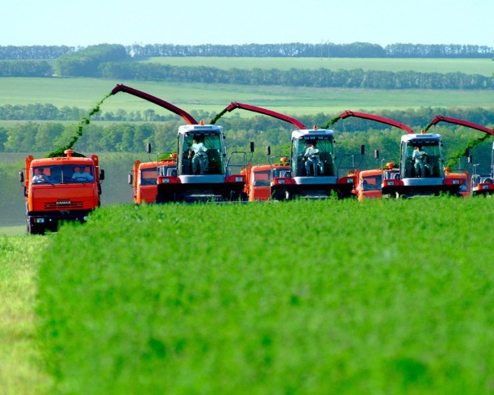
Цель:
обеспечение продовольственной независимости в параметрах, заданных Доктриной продовольственной безопасности РФ, утвержденной Указом Президента РФ от 30.01.2010 N 120 ;
импортозамещение с/х продукции;
повышение конкурентоспособности сельскохозяйственной продукции на внутреннем и внешнем рынках;
повышение финансовой устойчивости предприятий агропромышленного комплекса
Задачи:
Стимулирование роста производства основных видов сельскохозяйственной продукции, производства пищевых продуктов;
осуществление противоэпизоотических мероприятий в отношении карантинных и особо опасных болезней животных;
поддержка малых форм хозяйствования;
повышение качества жизни сельского населения
Ожидаемые результаты:
Увеличение производства продукции сельского хозяйства в хозяйствах всех категорий (в сопоставимых ценах) в 2020 году по отношению к 2012 году - на 21,8%, пищевых продуктов - на 31,6%;
обеспечение среднегодового темпа прироста объема инвестиций в основной капитал сельского хозяйства в размере 5%;
повышение среднего уровня рентабельности сельскохозяйственных организаций не менее 13 - 15,4% (с учетом субсидий)
Государственная программа «Развитие сельского хозяйства Карачаево-Черкесской Республики до 2020 года»
542 902,7 тыс. руб

Slide 31
Государственная программа «Социальная защита населения в Карачаево-Черкесской Республике на 2014 - 2020 годы»
1 918 157,0 тыс. руб
Цель:
повышение уровня и качества жизни пожилых граждан, инвалидов, семей с детьми и других социально незащищенных категорий граждан, проживающих на территории Карачаево-Черкесской Республики;
улучшение условий и охраны труда у работодателей, расположенных на территории Карачаево-Черкесской Республики и, как следствие, снижение уровня производственного травматизма и профессиональной заболеваемости
Задачи:
выполнение обязательств по мерам социальной поддержки;
реализация государственной семейной политики, социальное развитие семьи и детей, профилактика семейного неблагополучия;
социальная поддержка граждан пожилого возраста, улучшение качества оказываемых социальных услуг
Ожидаемые результаты:
увеличение доли пожилых граждан, инвалидов, семей с детьми и других социально незащищенных категорий граждан, охваченных социальным обслуживанием в учреждениях социального обслуживания населения, до 90% от общей численности граждан, нуждающихся в социальном обслуживании;
повышение к 2018 году средней заработной платы социальных работников до 100% от средней заработной платы в Карачаево-Черкесской Республике;
повышение к 2018 году средней заработной платы врачей и работников, имеющих высшее медицинское (фармацевтическое) образование, учреждений социального обслуживания населения Карачаево-Черкесской Республики до 200 процентов от средней заработной платы в Карачаево-Черкесской Республике

Slide 32
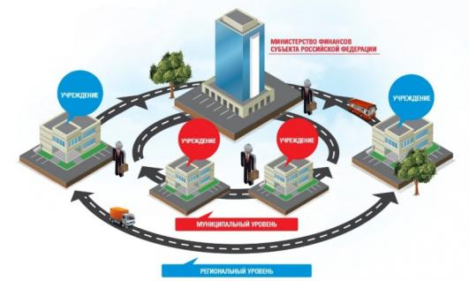
Государственная программа «Управление государственными финансами и государственным имуществом Карачаево-Черкесской Республики на 2014-2017 годы»
1 537 630,0 тыс.руб
Цель:
обеспечение краткосрочной и долгосрочной сбалансированности и стабильности бюджета Карачаево-Черкесской Республики;
совершенствование управления земельными ресурсами, проведение земельной политики рационального использования земель в Карачаево-Черкесской Республике,
повышение эффективности в управлении государственным долгом Карачаево-Черкесской Республики
Ожидаемые результаты:
100-процентное поступление доходов от использования земельных участков, находящихся в государственной собственности Карачаево-Черкесской Республики;
увеличение количества земельных участков, находящихся в государственной собственности Карачаево-Черкесской Республики, в том числе республиканского фонда перераспределения, до 1300 единиц;
постановка на государственный кадастровый учет и оформление права собственности Карачаево-Черкесской Республики на земельные участки (около 200);
Задачи:
повышение эффективности использования бюджетных средств бюджета Карачаево-Черкесской Республики;
увеличение поступлений налоговых и неналоговых доходов бюджета Карачаево-Черкесской Республики;
вовлечение государственного имущества Карачаево-Черкесской Республики в экономический оборот;
обеспечение выравнивания бюджетной обеспеченности муниципальных образований Карачаево-Черкесской Республики;

Slide 33
Государственная программа «Развитие здравоохранения
Карачаево-Черкесской Республики на 2014-2020 годы»
2 482 366,5 тыс. руб
Цель:
обеспечение доступности медицинской помощи и повышение эффективности медицинских услуг, объемы, виды и качество которых должны соответствовать уровню заболеваемости и потребностям населения, передовым достижениям медицинской науки
Задачи:
обеспечение приоритета профилактики в сфере охраны здоровья и развития первичной медико-санитарной помощи;
повышение эффективности оказания специализированной, включая высокотехнологичную, медицинской помощи, скорой, в т.ч. скорой специализированной, медицинской помощи, медицинской эвакуации;
развитие и внедрение инновационных методов диагностики, профилактики и лечения, а также основ персонализированной медицины ;
повышение эффективности службы родовспоможения и детства
Ожидаемый результат:
Снижение смертности от всех причин до 9,2 случаев на 1000 населения;
снижение материнской смертности до 15,1 случаев на 100 тыс. родившихся живыми;
снижение смертности от болезней системы кровообращения до 496,1 случаев на 100 тыс. населения;
снижение смертности от дорожно-транспортных происшествий до 10,0 случаев на 100 тыс. населения;
снижение смертности от новообразований (в том числе от злокачественных) до 136,5 случаев на 100 тыс. населения;
снижение смертности от туберкулеза до 5,8 случаев на 100 тыс. населения

Slide 34
Цель:
укрепление единства российской нации, гармонизация межнациональных отношений, укрепление единства народов Карачаево-Черкесской Республики и обеспечение условий для их полноценного развития;
проведение единой государственной политики в сфере межэтнических и государственно-конфессиональных отношений с учетом особенностей и интересов всех народов Карачаево-Черкесской Республики, достижение межэтнического и межконфессионального общественного согласия, предотвращение этнических конфликтов
Задачи:
предупреждение межнациональных конфликтов;
размещение в федеральных и республиканских средствах массовой информации актуальной, объективной и полной информации об общественно-политической жизни, социальных проблемах и экономических процессах в Карачаево-Черкесской Республике и Российской Федерации, осуществление государственной политики в области средств массовой информации и книгоиздания;
укрепление противодиверсионной устойчивости объектов террористических устремлений, расположенных на территории Карачаево-Черкесской Республики
Ожидаемый результат:
обеспечение условий для полноценного социально-экономического и национально-культурного развития народов Карачаево-Черкесской Республики;
повышение уровня информированности населения о деятельности органов государственной власти по реализации государственной национальной, конфессиональной, информационной политики, мер по укреплению национальной безопасности;
создание позитивного имиджа Карачаево-Черкесской Республики путем распространения достоверной информации в государственных и негосударственных средствах массовой информации
Государственная программа «Реализация государственной национальной, конфессиональной, информационной политики в Карачаево-Черкесской Республике на 2014-2017 годы» 60 391,1 тыс. руб

Slide 35
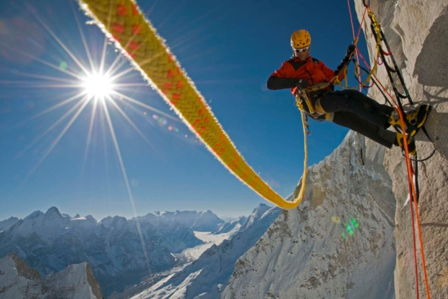
Цель:
повышение качества жизни населения Карачаево-Черкесской Республики путем совершенствования системы государственного управления в сфере промышленности, связи, транспорта, дорожного хозяйства, топливно-энергетического комплекса, информатизации общества
Задачи:
обеспечение потребности объектов экономики и населения в различных видах энергии, их рационального и безопасного (в экологическом и технологическом плане) использования и сбережения во всех сферах потребления;
обеспечение эффективного и устойчивого функционирования топливно-энергетического комплекса;
создание, оснащение и развитие многофункциональных центров предоставления государственных и муниципальных услуг в Карачаево-Черкесской Республике;
Государственная программа
«Развитие туризма
в Карачаево-Черкесской Республике
до 2017 года»
12 568,1 тыс. руб
Ожидаемый результат:
Увеличение числа прибывающих в КЧР иностранных и российских туристов к концу реализации Программы более чем в два раза по отношению к 2013 году;
увеличение номерного фонда средств размещения туристов за годы реализации Программы в полтора раза по отношению к 2013 году;
увеличение платных услуг субъектов туриндустрии населению к концу реализации Программы более чем в два раза по отношению к 2013 году;
создание дополнительных рабочих мест в сфере обслуживания туристской инфраструктуры и смежных отраслях не менее двенадцати тысяч человек

Slide 36
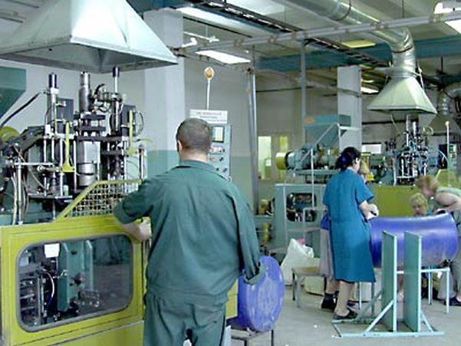
Цель:
повышение качества жизни населения Карачаево-Черкесской Республики путем совершенствования системы государственного управления в сфере промышленности, связи, транспорта, дорожного хозяйства, топливно-энергетического комплекса, информатизации общества
Задачи:
обеспечение потребности объектов экономики и населения в различных видах энергии, их рационального и безопасного (в экологическом и технологическом плане) использования и сбережения во всех сферах потребления;
обеспечение эффективного и устойчивого функционирования топливно-энергетического комплекса;
формирование и совершенствование правовых основ функционирования дорожно-транспортного комплекса ;
обеспечение безопасности дорожного движения и качества оказания услуг в сфере пассажирских перевозок
Государственная программа «Развитие промышленности, связи, информатизации общества, энергетики, транспорта и дорожного хозяйства в Карачаево-Черкесской Республике на 2014-2017 годы» 1 066 486,2 тыс. руб
Ожидаемый результат:
доля граждан, использующих механизм получения государственных и муниципальных услуг в электронной форме, к 2017 году будет составлять 60%;объем отгруженных товаров собственного производства, выполненных работ и оказанных услуг собственными силами по видам экономической деятельности в Карачаево-Черкесской Республике увеличится с 53,8 млрд. рублей в 2013 году до 71,6 млрд. рублей в 2016 году;
добыча полезных ископаемых - с 1,8% в 2014 году до 1,9% в 2016 году;
обрабатывающие производства - с 40,5% в 2014 году до 41,5% в 2016 году;
доля объема инвестиций по виду экономической деятельности "Обрабатывающие производства" в общем объеме инвестиций Карачаево-Черкесской Республики вырастет с 15,8% в 2014 году до 16,5% в 2016 году

Slide 37
Цель:
обеспечение высокого качества российского образования, соответствующего растущим потребностям каждого гражданина, общества, требованиям социально ориентированного инновационного развития Карачаево-Черкесской Республики, ее экономики;
обеспечение условий для удовлетворения потребностей граждан Российской Федерации, проживающих на территории Карачаево-Черкесской Республики, в качественном общедоступном дошкольном образовании;
создание условий, способствующих укреплению здоровья, через увеличение охвата школьников горячим сбалансированным питанием в общеобразовательных организациях Карачаево-Черкесской Республики
Задачи:
создание условий для внедрения федеральных государственных образовательных стандартов начального и общего образования ;
развитие творческого и профессионального потенциала педагогических и руководящих работников системы образования;
развитие механизмов поддержки деятельности учреждений и организаций, реализующих инновационные программы патриотического воспитания;
совершенствование системы воспитания и дополнительного образования путем создания условий для успешной социализации молодежи и обеспечения возможностей эффективной самореализации
Государственная программа «Развитие образования в Карачаево-Черкесской Республике на 2014-2016 годы»
3 423 184,2 тыс. руб
Ожидаемый результат :
Ликвидация очередности в дошкольные образовательные организации детей в возрасте от 3 до 7 лет, обеспечение 100% охвата детей предшкольной подготовкой;
увеличение с 43% до 80% удельного веса детей, охваченных дошкольным образованием;
увеличение числа дошкольных мест на 4720;увеличение к 2016 году числа детей в возрасте от 5 до 18 лет, обучающихся по дополнительным образовательным программам, в общей численности детей этого возраста до 67%;
увеличение доли государственных общеобразовательных организаций, удовлетворяющих современным требованиям и условиям осуществления образовательного и воспитательного процесса, до 60%

Slide 38
Цель:
повышение благосостояния и качества жизни населения республики;
формирование рынка доступного жилья для обеспечения комфортных условий проживания граждан (строительство жилья эконом-класса) и создание специализированного жилищного фонда;
повышение доступности приобретения жилья гражданами с различным уровнем доходов за счет получения ипотечных жилищных кредитов;
переселение в благоустроенное жилье граждан, проживающих в многоквартирных домах, признанных в установленном порядке аварийными до 1 января 2012 года, подлежащими сносу или реконструкции в связи с физическим износом в процессе их эксплуатации
Задачи:
развитие стратегических приоритетных направлений, обеспечивающих высокие темпы экономического роста, увеличение доходов населения ;
комплексное освоение и развитие территорий для массового строительства жилья экономического класса, в первую очередь малоэтажного;
повышение уровня архитектурно-художественной выразительности застройки населенных пунктов путем совершенствования методов проектирования, повышения качества проектно-сметной документации на строительство;
создание туристско-рекреационной особой экономической зоны на территории Зеленчукского и Урупского муниципальных районов Карачаево-Черкесской Республики и приведение в соответствие с федеральным законодательством региональных нормативов градостроительного проектирования
Государственная программа «Развитие строительства, архитектуры, градостроительства и жилищно-коммунального хозяйства
в Карачаево-Черкесской Республике
на 2014-2017 годы» 385 086,0 тыс. руб
Ожидаемый результат :
сокращение отставания республики по основным макроэкономическим показателям от среднероссийского уровня;
повышение финансового самообеспечения республики и уровня жизни населения;
уменьшение уровня безработицы на 10,1;
увеличение уровня бюджетной обеспеченности республики, повысить налоговую базу местных бюджетов, сократить уровень дотирования из бюджетов вышестоящих уровней;
обеспечить рост инвестиций в основной капитал

Slide 39
Цель:
развитие культурного потенциала Карачаево-Черкесской Республики
Задачи:
обеспечение доступности объектов сферы культуры, сохранение и актуализация культурного наследия;
формирование благоприятных условий реализации, воспроизводства и развития творческого потенциала населения Карачаево-Черкесской Республики
Государственная программа «Развитие культуры Карачаево-Черкесской Республики на 2014-2016 годы»
251 137,5 тыс. руб
Ожидаемый результат:
совершенствование условий для реализации историко-культурного потенциала региона с учетом территориальных особенностей, формирование единого культурного пространства, обеспечивающего населению различных социальных групп возможность получения культурных благ и более полной самореализации в разнообразной культурной деятельности;
обеспечение снижения угроз утраты этнокультурных региональных особенностей и сохранение историко-культурного наследия КЧР во всем спектре его направлений, что способствует формированию комфортной среды обитания и обеспечению преемственности культурных традиций

Slide 40
Цель:
создание условий, обеспечивающих возможность жителям Карачаево-Черкесской Республики вести здоровый образ жизни, и приобщение всех слоев населения к систематическим занятиям физической культурой и спортом;
популяризация и развитие физической культуры и спорта среди различных групп населения Карачаево-Черкесской Республики;
развитие детско-юношеского спорта, спорта высших достижений и профессионального спорта в Карачаево-Черкесской Республике
Задачи:
Создание новой системы физкультурно-спортивного воспитания населения;
модернизация системы физического воспитания различных категорий и групп населения, в том числе в образовательных учреждениях профессионального образования;
развитие инфраструктуры сферы физической культуры и спорта и совершенствование финансового обеспечения физкультурно-спортивной деятельности;
содержание и развитие материально-технической базы объектов физической культуры и спорта республики
Государственная программа «Развитие физической культуры и спорта в Карачаево-Черкесской Республике на 2014-2017 годы» 159 684,3 тыс.руб
Ожидаемый результат:
увеличение доли граждан республики, систематически занимающихся физической культурой и спортом, в общей численности населения с 12,7% до 34,2% в 2017 году;
увеличение количества призовых мест, завоеванных спортсменами республики во всероссийских и международных соревнованиях, с 150 призовых мест в 2012 году до 260 в 2017 году;
увеличение доли жителей Карачаево-Черкесской Республики, выполнивших нормативы Всероссийского физкультурно-спортивного комплекса "Готов к труду и обороне" (ГТО), в общей численности населения, принявшего участие в сдаче нормативов Всероссийского физкультурно-спортивного комплекса "Готов к труду и обороне" (ГТО), до 25% к 2017 году, из них учащихся и студентов до 40%

Slide 41
Цель:
создание благоприятных условий, способствующих эффективному развитию рынка труда
Задачи:
содействие занятости населения и обеспечение работодателей рабочей силой;
повышение конкурентоспособности рабочей силы на рынке труда;
развитие трудовой мобильности населения;
социальная поддержка безработных граждан;
предотвращение роста напряженности на рынке труда;
развитие и содержание службы занятости населения
Государственная программа «Содействие занятости населения Карачаево-Черкесской Республики на 2014-2017 годы»
214 259,2 тыс. руб.
Ожидаемый результат:
предотвращение роста напряженности на рынке труда за счет минимизации уровней общей и регистрируемой безработицы;
удовлетворение спроса экономики на квалифицированную рабочую силу;
создание условий для интеграции в трудовую деятельность лиц с ограниченными физическими возможностями, в частности путем создания специальных рабочих мест для инвалидов;
повышение качества предоставления услуг в области содействия занятости населения на основе развития государственной службы занятости населения

Slide 42
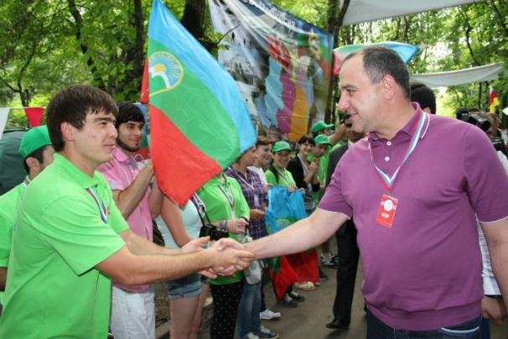
Цель:
формирование и развитие правовых, социально-экономических, организационных условий для социального становления, созидательной активности и самореализации молодежи на территории Карачаево-Черкесской Республики
Задачи:
оказание помощи молодым людям, оказавшимся в трудной жизненной ситуации;
поддержка деятельности молодежных и детских общественных объединений и организаций, иных некоммерческих организаций, деятельность которых осуществляется в сфере молодежной политики;
поддержка социально значимых молодежных проектов, инициатив, программ в области досуга, занятости, здоровья, спорта, общественной жизни ;
поддержка молодых семей, в том числе в решении жилищных проблем
Государственная программа
«Молодежь Карачаево-Черкесии
на 2014-2018 годы»
27 921,4 тыс.руб
Ожидаемый результат:
увеличение количества молодых людей, привлеченных к мероприятиям гражданско-патриотической направленности;
увеличение количества молодых семей, получивших социальную выплату на улучшение жилищных условий;
привлечение большего количества учащихся, студентов и работающей молодежи к решению проблем Карачаево-Черкесской Республики;
развитие системы работы с детьми и подростками по месту жительства, обеспечение функционирования не менее 12 детско-подростковых клубов

Slide 43
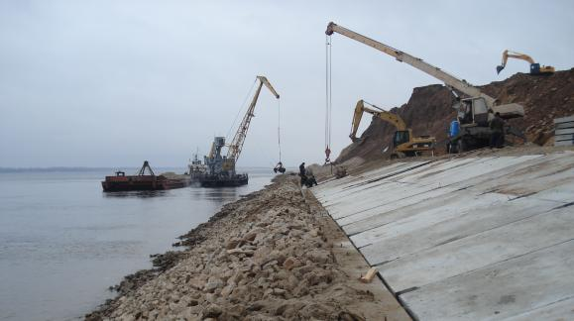
Цель:
гарантированное обеспечение водными ресурсами устойчивого социально- экономического развития Карачаево-Черкесской Республики и сопредельной территории Ставропольского края;
сохранение и восстановление водных объектов до состояния, обеспечивающего экологически благоприятные условия жизни населения;
стабилизация, сохранение и улучшение экологической обстановки, повышение уровня экологической безопасности населения, содействие улучшению демографического положения в Карачаево-Черкесской Республике
Задачи:
повышение эксплуатационной надежности гидротехнических сооружений (в том числе бесхозяйных) путем их приведения к безопасному техническому состоянию;
обеспечение населения и объектов экономики сооружениями инженерной защиты с учетом экономической целесообразности строительства таких сооружений на основе оценки и сопоставления альтернативных издержек;
обеспечение высокого уровня защищенности территорий от чрезвычайных ситуаций природного и техногенного характера;
развитие сети государственного мониторинга водных объектов
Государственная программа «Развитие водохозяйственного комплекса и охрана окружающей среды в Карачаево-Черкесской Республике до 2020 года»
24 955,5 тыс.руб
Ожидаемый результат:
повышение защищенности населения и объектов экономики от наводнений и другого негативного воздействия вод;
повышение качества и доступности государственных и муниципальных услуг, оказываемых в сфере водохозяйственного комплекса и охраны окружающей среды в Карачаево-Черкесской Республике;
повышение эффективности информатизации в водохозяйственной и природоохранной отрасли

Slide 44
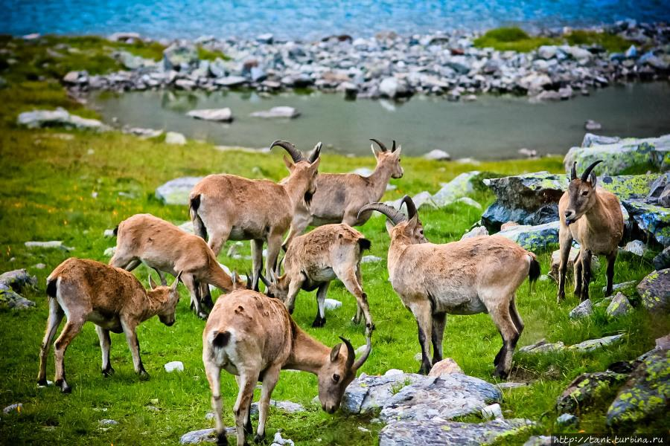
Цель:
сохранение биологического разнообразия и генофонда животного мира Карачаево-Черкесской Республики
Задачи:
сохранение, воспроизводство и устойчивое использование охотничьих ресурсов, увеличение численности охотничьих животных и повышение продуктивности охотничьих угодий;
создание научно-обоснованной системы, направленной на решение задач в области охоты и сохранения охотничьих ресурсов;
снижение уровня браконьерства;
повышение экологической культуры населения в сфере сохранения биологического разнообразия объектов животного мира;
привлечение инвестиций в развитие охотничьего хозяйства Карачаево-Черкесской Республики
Государственная программа
«Животный мир Карачаево-Черкесской Республики
на 2014-2018 годы»
15 043,5 тыс.руб
Ожидаемый результат:
Освобождение до 20 процентов территории от общей площади охотничьих угодий, предоставленных в пользование охотничьими ресурсами юридическим лицам и индивидуальным предпринимателям ;
снижение уровня браконьерства и иных нарушений в сфере охраны и использования объектов животного мира и водных биологических ресурсов;
увеличение популяции благородного оленя, косули и дикого кабана на территории Карачаево-Черкесской Республики после наложения трехлетнего запрета на охоту

Slide 45
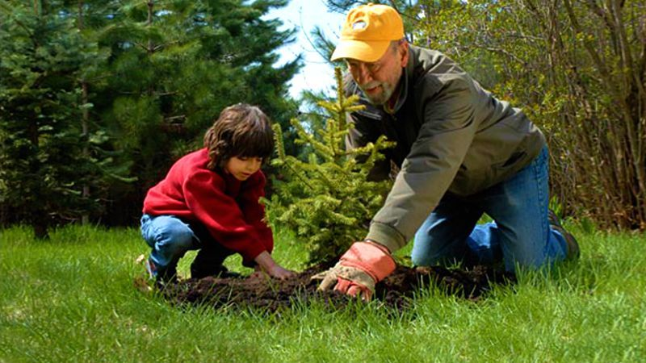
Цель:
повышение эффективности охраны, защиты и воспроизводства лесов;
обеспечение стабильного удовлетворения общественных потребностей в ресурсах и полезных свойствах леса при гарантированном сохранении ресурсно-экологического потенциала и глобальных функций лесов на территории Карачаево-Черкесской Республики
Задачи:
сокращение потерь лесного хозяйства от пожаров и усиление эффективности государственного пожарного надзора в лесах;
повышение продуктивности и качества лесов;
обеспечение баланса выбытия и восстановления лесов, создание условий для рационального и интенсивного использования лесов при сохранении их экологических функций и биологического разнообразия, а также повышение эффективности контроля за использованием и воспроизводством лесов;
сокращение объемов незаконных рубок в лесах
Государственная программа
«Развитие лесного хозяйства Карачаево-Черкесской Республики
на 2014-2020 годы»
88 272,8 тыс.руб
Ожидаемый результат:
создание эффективной системы профилактики, обнаружения и тушения лесных пожаров ;
улучшение санитарно-гигиенической и экологической обстановки от воздействия лесных пожаров, вредных организмов, других неблагоприятных факторов ;
внедрение интенсивного воспроизводства лесов посредством создания постоянной лесосеменной базы, лесного селекционно -семеноводческого центра или лесного питомника по выращиванию посадочного материала;
внедрение прогрессивных технологий, обеспечивающих максимальное сохранение лесной среды и биологического разнообразия лесов

Slide 46
Цель:
создание условий, затрудняющих возможность коррупционного поведения, и обеспечивающих снижение уровня коррупции в Карачаево-Черкесской Республике;
обеспечение безопасности граждан на территории Карачаево-Черкесской Республики
Задачи:
организация исполнения правовых актов и управленческих решений в области противодействия коррупции;
повышение эффективности инструментов и механизмов противодействия коррупции, в том числе правовых и организационных;
обеспечение объективной оценки состояния коррупции и противодействия коррупции посредством проведения мониторинга общественного мнения
Государственная программа «Противодействие коррупции и профилактика правонарушений в Карачаево-Черкесской Республике
на 2014-2017 годы»
2 160,0 тыс. руб
Ожидаемый результат:
сокращение к 2017 году общего количества зарегистрированных преступлений на 5%, снижение уровня рецидивной и "бытовой" преступности на 30%, оздоровление обстановки в общественных местах, обеспечение нормативного правового регулирования профилактики правонарушений и повышение уровня доверия населения к правоохранительным органам республики

Slide 47
Цель:
обеспечение комплексной безопасности;
минимизация социального, экономического и экологического ущерба, наносимого населению, экономике и природной среде Карачаево-Черкесской Республики от чрезвычайных ситуаций природного и техногенного характера, пожаров, происшествий на водных объектах, биологической и химической опасности
Задачи:
обеспечение эффективного предупреждения и ликвидации чрезвычайных ситуаций природного и техногенного характера, пожаров, происшествий на водных объектах;
обеспечение и поддержание высокой готовности сил и средств систем гражданской обороны, защиты населения и территорий от чрезвычайных ситуаций природного и техногенного характера, обеспечения пожарной безопасности и безопасности людей на водных объектах;
обеспечение средствами индивидуальной защиты различных групп населения Карачаево-Черкесской Республики;
Государственная программа «Обеспечение мероприятий гражданской обороны, защиты населения и территорий от чрезвычайных ситуаций, пожарной безопасности и безопасности людей на водных объектах Карачаево-Черкесской Республики на 2014-2017 годы» 36 961,3 тыс. руб
Ожидаемый результат:
повышение уровня защищенности населения и территории от опасностей и угроз мирного и военного времени;
повышение эффективности деятельности органов управления и сил гражданской обороны;
повышение уровня реагирования сил и средств ТП РСЧС КЧР в чрезвычайных ситуациях;
укрепление материально-технической базы подведомственных учреждений

Slide 48
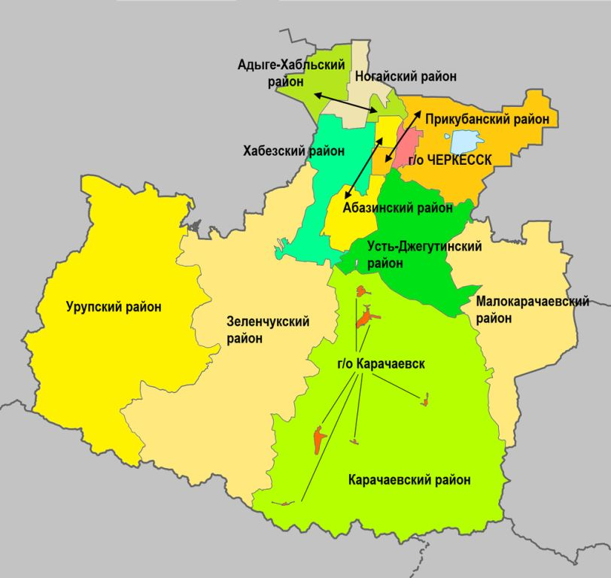
Сведения о планируемых к финансированию
за счет средств бюджета на 2016 г
социально-значимых проектах (тыс.руб)
Газоснабжение | Сумма | Сроки ввода в эксплуатацию | Протяженность
Зеленчукский р-н ст. Исправная | 864,0 | 2018 | 3,6 км
Зеленчукский р-н с.Архыз | 740,0 | 2018 | 3,1 км
Зеленчукский р-н с. Маруха | 310,0 | 2018 | 1,3 км1
Зеленчукский р-н а. Кобу-Баши | 262,0 | 2016 | 1,1 км
Зеленчукский р-н с.Нижняя Ермоловка | 149,0 | 2016 | 0,6 км
Карачаевский р-н а.Верхняя Теберда | 700,0 | 2017 | 2,9 км
Карачаевский р-н а.Нижняя Теберда | 350 | 2017 | 1,5 км
Малокарачаевский р-н с. Красный Восток | 475,0 | 2016 | 2,5 км
Усть-Джегутинский р-н а.Джегута | 350,0 | 2016 | 1,5 км
Урупский р-н с.Преградная | 800,0 | 2018 | 3,4 км
Строительство центра культурного развития | Сумма | Сроки ввода в эксплуатацию | Мощность
г.Карачаевск | 38000,0 | 2016 | 349 посещений в смену

Slide 50
Контактная информация для граждан Адрес: г.Черкесск, Комсомольская 23, Дом Правительства Режим работы: понедельник-пятница с 9 до 18 часов, выходной суббота-воскресенье Начальник отдела по разработке и внедрению современных инноваций в области финансов – Гербекова Лейла Анзоровна тел: 8 (8782) 26-65-25

